Slide 1

불법 도박
인생 역전 나도 할 수 있다?
발표자 :
김유신
학과 및 학번 :
컴퓨터공학과 202135940

Slide 2
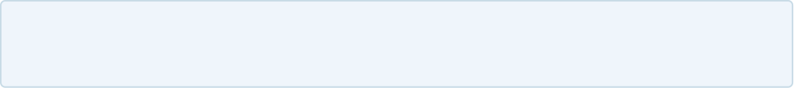



목차
01
EMPATHIZE
Contents
02
DEFINE
03
IDEATE
순서는 다음과 같아요!
04
PROTOTYPE
05
TEST

Slide 3
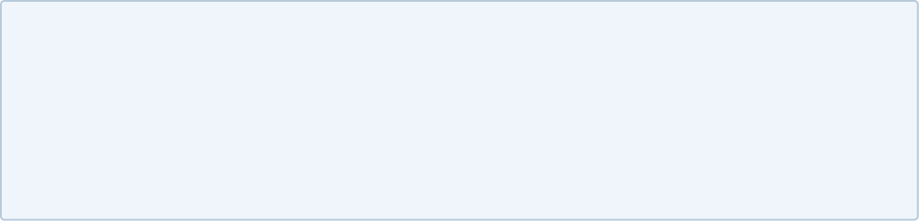
EMPATHIZE
키워드
이곳에 프로젝트 개요를 입력해 주세요.
신규 프로젝트의 진행 배경도 알려주세요.
구체적인 목표를 함께 입력해 주셔도 좋아요.
업무 키워드 A
Q0 Proceedings
0분기 진행 업무를 소개해 주세요.
업무의 목적과 목표를 함께 적어주시면 좋습니다.
키워드
이곳에 프로젝트 개요를 입력해 주세요.
신규 프로젝트의 진행 배경도 알려주세요.
구체적인 목표를 함께 입력해 주셔도 좋아요.
업무 키워드 B
키워드
이곳에 프로젝트 개요를 입력해 주세요.
신규 프로젝트의 진행 배경도 알려주세요.
구체적인 목표를 함께 입력해 주셔도 좋아요.
업무 키워드 C

Slide 4





IDEATE
실험내용
실험 기간
05.01~05.12
목표 지표 설정
이곳에 목표 지표를 입력하세요.
Q0 Experimental Matters
이곳에 0분기에 진행한 실험을 소개해 주세요. 해당 실험을 통해 검증한 내용을 요약해 주세요.
대조군 (기존 서비스)
실험군 (실험 서비스)
이곳에 기존 서비스를 설명해 주세요.
실험군과 비교하게 될 주요 내용을 입력하세요.
대조군에서의 문제나 개선사항을 입력하세요.
이곳에 기존 서비스를 설명해 주세요.
대조군과 비교하게 될 주요 내용을 입력하세요.
실험군의 인사이트나 개선사항을 입력하세요

Slide 5
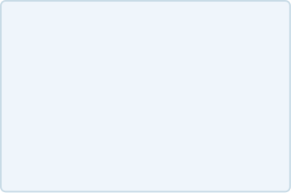
PROTOTYPE
사업 성과
신규고객
유료전환율
신규고객
Q0 Summary of performance
00,000명
00%
00%
이곳에 0분기에 진행한 실험을 소개해 주세요. 해당 실험을 통해 검증한 내용을 요약해 주세요.
성과 항목
0분기 업무 성과 1
0분기 업무 성과 2
0분기 업무 성과 3
0분기 업무 성과 4

Slide 6
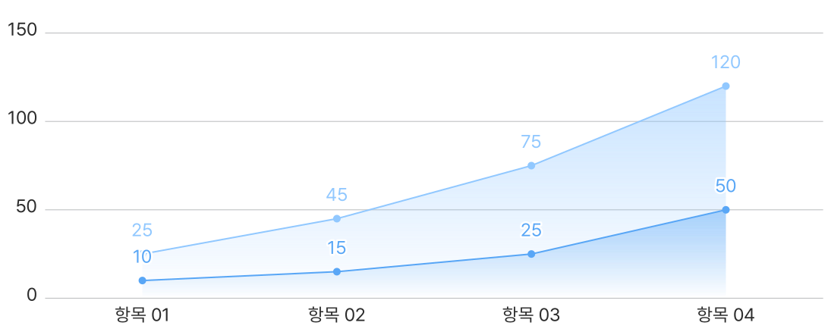
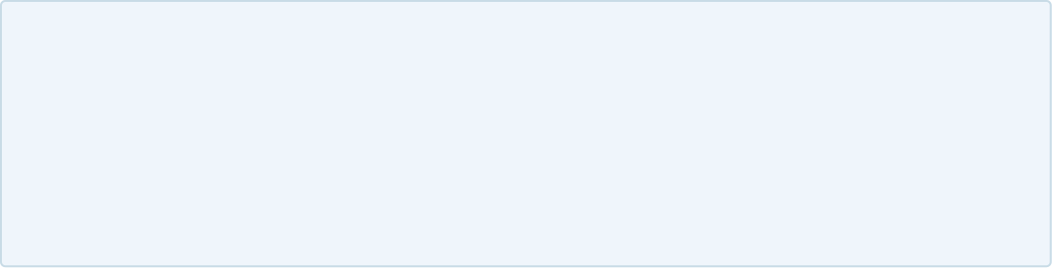
TEST
X분기 성과 비교 분석
Q0 Summary of performance
이곳에 해당 분기 성과나
변경사항을 요약해 주세요.
분기 성과 내용
이곳에 위 그래프를 설명해 보세요.
성과1
이 페이지는 성과를 보여주는 페이지입니다.
성과2
설정한 목표를 달성했다는 성과를 어필해 주세요.
성과3
성과에 대한 설명을 적어주세요.

Slide 7

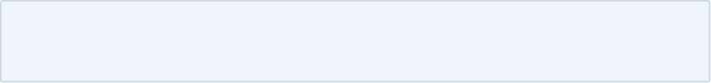


주요
레슨런 공유
이슈 1
이곳에 이번 분기 주요 이슈를 적어주세요.
주요 이슈
이슈 2
운영 중 문제점을 입력해 주세요.
Q0 Summary of performance
이슈 3
이슈의 원인을 분석해 정리해 주세요.
이곳에 프로젝트에서 발생한
주요 이슈들과 그에 따른
배울점을 요약해 보세요.
개선 1
다음 분기 개선 사항을 입력해 주세요.
개선 사항
개선 2
구체적인 전략을 작성해 주세요.
개선 3
수치도 함께 쓰면 더욱 효과적입니다.

Slide 8


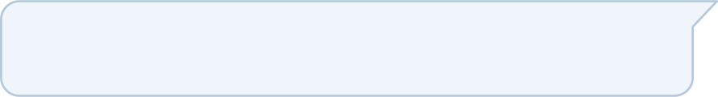

질의
응답
질문 1
Q.
이곳에 질문을 입력해주세요.
Q&A
‘이 수치가 맞나요?’, ‘회식은 언제하나요?’ 등 이번 분기 관련 다양한 질문들 환영해요!
A.
이곳에 답변을 입력해주세요.
질문 2
Q.
이곳에 질문을 입력해주세요.
A.
이곳에 답변을 입력해주세요.

